Slide 1

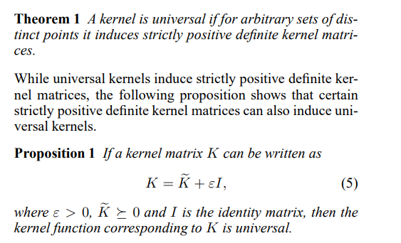
1.MMDE

Slide 2
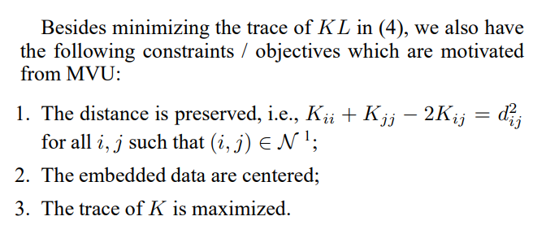

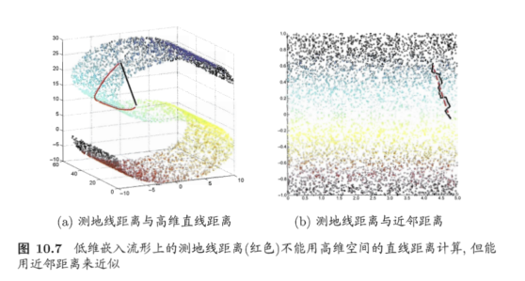

1.MMDE

Slide 3
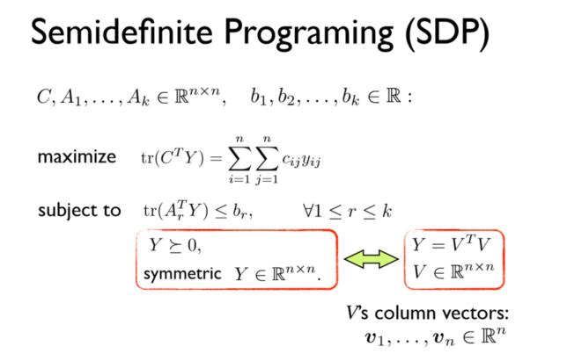
1.MMDE

Slide 4


1-1.MMDE vs TCA

Slide 5
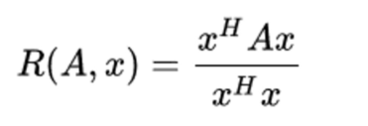


2.LDA求解
不影响问题求解，所以可以转换成分母不变，分子最小化

Slide 6
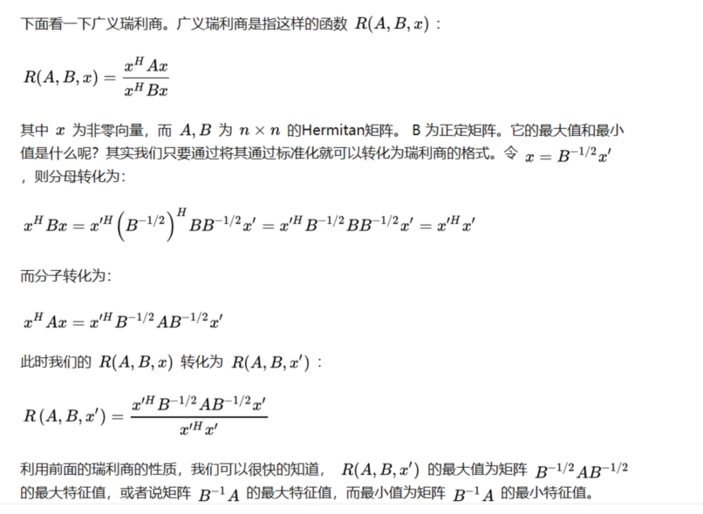
2.LDA求解

Slide 7
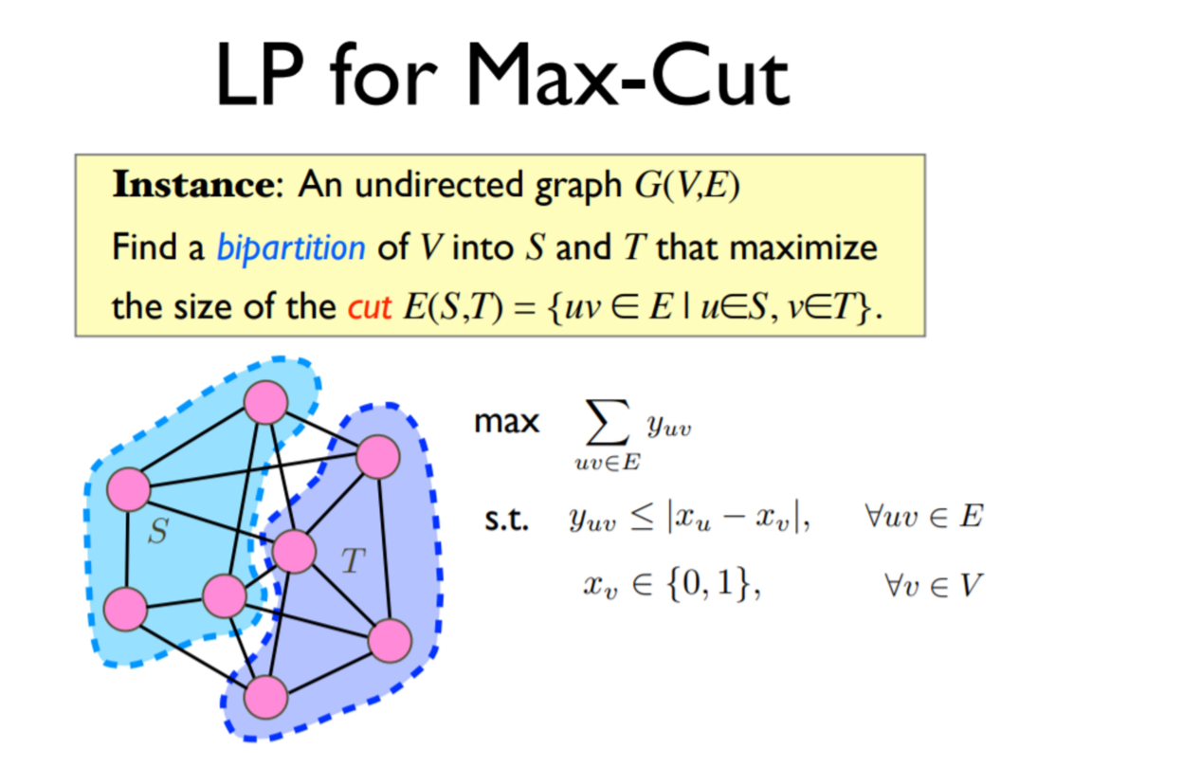
3.MMD作用
核心在于理解最优化的过程

Slide 8
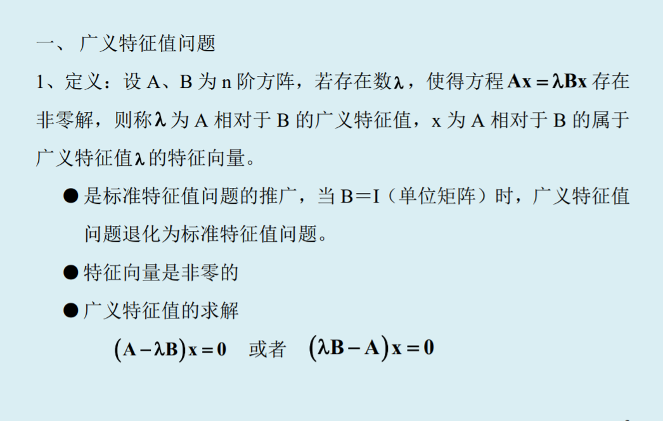
4.JDA
https://web.xidian.edu.cn/qlhuang/files/20150705_225137.pdf

